Slide 1
Διαλογή και τοποθέτηση – Ταξινόμηση βαρών
Τίτλος εργασίας: Δημιουργία συστήματος διαλογής και τοποθέτησης (pick and place) με την κατασκευή ρομποτικού βραχίονα και ζυγαριάς, με σκοπό την ταξινόμηση αντικειμένων με κριτήριο το βάρος τους.
Ονοματεπώνυμο: Πρίντζιος Λάμπρος
Αριθμός μητρώου: 1072817
Έτος: 4^{ο}

Slide 2
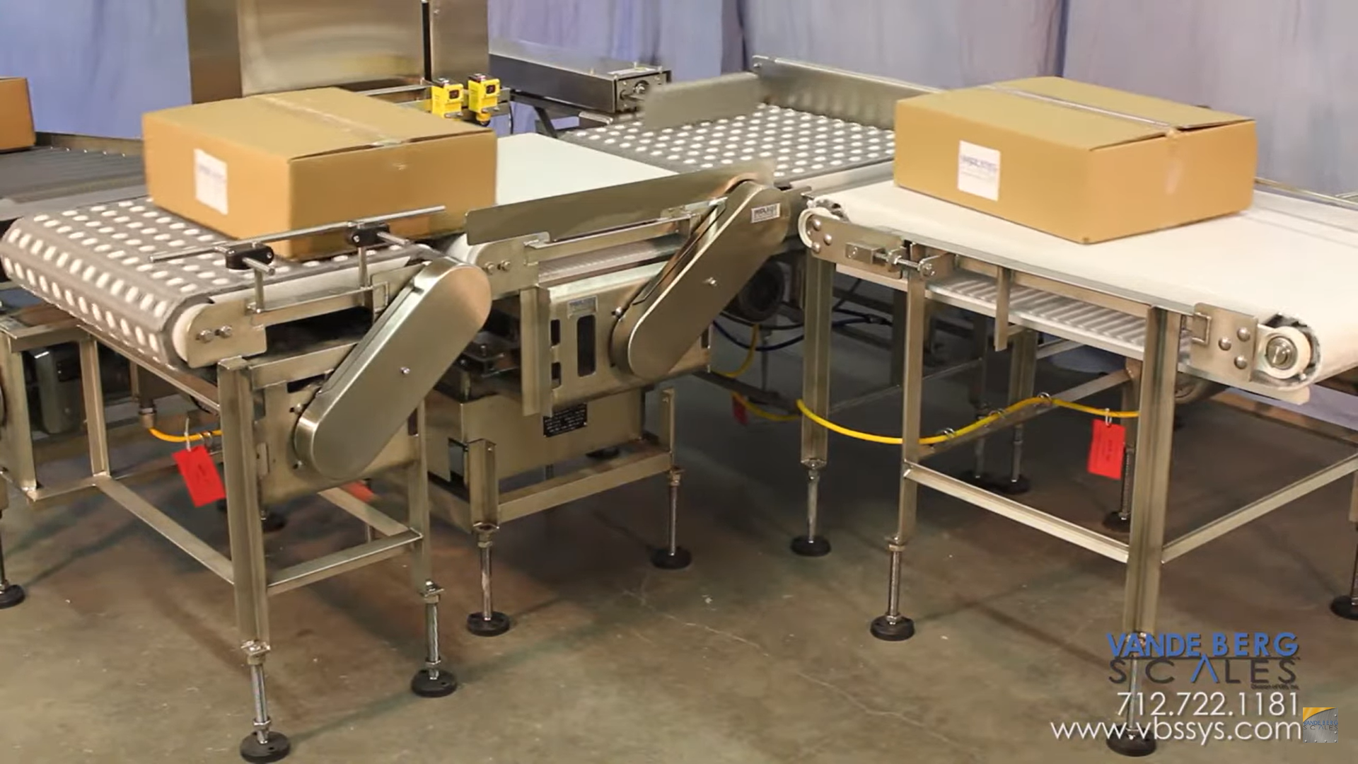
Εισαγωγή – Θέμα και σκοπός της εργασίας
Στόχος μου είναι η κατασκευή μιας διάταξης διαλογής και τοποθέτησης αντικειμένων, η οποία θα έχει τη δυνατότητα να τα ταξινομεί βάσει του βάρους τους. Τα δύο κυριότερα και πιο απαιτητικά ζητούμενα της διάταξης είναι η δημιουργία μιας ακριβούς ζυγαριάς και ενός ρομποτικού βραχίονα. Το θέμα της εργασίας αυτής βρίσκει πολλές εφαρμογές, κυρίως στη βιομηχανία τροφίμων και στη φαρμακοβιομηχανία. Εταιρίες όπως η Morrison Weighing Systems, η Falcon Autotech, η Scaletronic, η Arlyn Scales, η Thompson Scale Company κ.ά., κατασκευάζουν διατάξεις ταξινόμησης, που ταξινομούν και κατηγοριοποιούν αντικείμενα διαφόρων μεγεθών και σχημάτων σε ξεχωριστές ομάδες με κριτήριο το βάρος τους. Η συντριπτική πλειοψηφία των διατάξεων ζύγισης και ταξινόμησης που κυκλοφορούν στην αγορά χρησιμοποιούν μεταφορικές ταινίες για την ανατροφοδότηση και τη μετακίνηση των αντικειμένων. Η επιλογή αυτή είναι η συμφέρουσα ιδίως σε χώρους παραγωγής με μεγάλες αποστάσεις. Λόγω του μικρού μεγέθους της κατασκευής μου, αποφάσισα να διαφοροποιηθώ δοκιμάζοντας τη χρήση ενός ρομποτικού βραχίονα, ο οποίος λειτουργεί ως pick and place ρομπότ. Τέτοια ρομποτικά συστήματα προσφέρουν μεγαλύτερη ευελιξία εγκατάστασης, επανατοποθέτησης και κίνησης. Σημαντικές τεχνικές προδιαγραφές για τις διατάξεις με τις οποίες ασχολούμαι αποτελούν η μεγάλη ταχύτητα, η υψηλή ακρίβεια και αξιοπιστία, καθώς και η ευελιξία και η πλήρης αυτοματοποίηση της διαδικασίας. Η κατασκευή μου δίνει έμφαση στα στοιχεία της αυτοματοποίησης, της ακρίβειας και της αποτελεσματικότητας.
Στη φωτογραφία φαίνεται μία διάταξη ταξινόμησης της Vande Berg Scales, η οποία ζυγίζει κουτιά, τα ταξινομεί και τους κολλάει κατάλληλες ετικέτες.

Slide 3
Διαδικασία υλοποίησης της κατασκευής
Στην ενότητα αυτή παρατίθενται με αναλυτικό τρόπο το σύνολο των μηχανολογικών και ηλεκτρολογικών υλικών, καθώς και τα εργαλεία που χρησιμοποιήθηκαν για την ολοκλήρωση της κατασκευής. Εξηγείται ακόμα η χρησιμότητα και η λειτουργία του καθενός στην υλοποίηση της διάταξης. Για την καλύτερη παρουσίαση της κατασκευαστικής διαδικασίας, έχει γίνει η διαμέρισή της σε πέντε βασικά κομμάτια, που κρίθηκε σκόπιμο να μελετηθούν ξεχωριστά. Αυτά είναι η βάση στήριξης, η ζυγαριά, ο ρομποτικός βραχίονας, τα κουτάκια αποθήκευσης των βαρών και το ηλεκτρικό κύκλωμα.

Slide 4
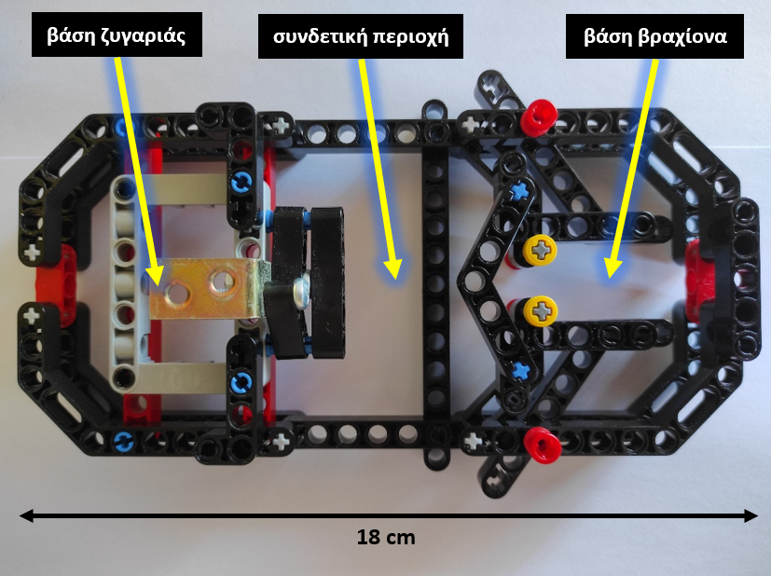
Διαδικασία υλοποίησης της κατασκευής 1. Βάση στήριξης
Κομμάτια lego από το σετ LEGO MINDSTORMS EV3 31313
2 όμοιες βίδες και 2 αντίστοιχα παξιμάδια
1 μεταλλική γωνία στήριξης
Η βάση στήριξης είναι σχετικώς ελαφριά, γι’ αυτό βιδώνεται σε συμπαγή, αρκετά βαρύτερη ξύλινη σανίδα, με σκοπό την αύξηση της σταθερότητάς της. Μ’ αυτόν τον τρόπο αποφεύγεται η πιθανότητα ανατροπής της όταν ο βραχίονας βρίσκεται σε ακραίες θέσεις, καθώς και το ενδεχόμενο περιστροφής της εξαιτίας των γωνιακών επιταχύνσεων και επιβραδύνσεων που προκαλεί η περιστροφική άρθρωση του βραχίονα.

Slide 5
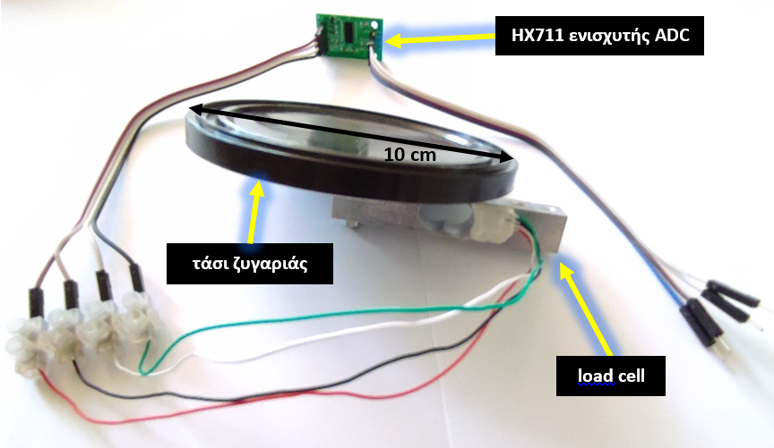
Διαδικασία υλοποίησης της κατασκευής 2. Ζυγαριά
1 load cell μέγιστου ανεκτού βάρους 1 kg
1 ΗΧ711 ενισχυτής ADC (analog to digital converter)
2 κυκλικά καπάκια (από μικρό βάζο και από συσκευασία καφέ)
2 όμοιες βίδες και 3 αντίστοιχα παξιμάδια
Κλέμμες 4 πόλων
Αυτοκόλλητη ταινία διπλής όψης

Slide 6
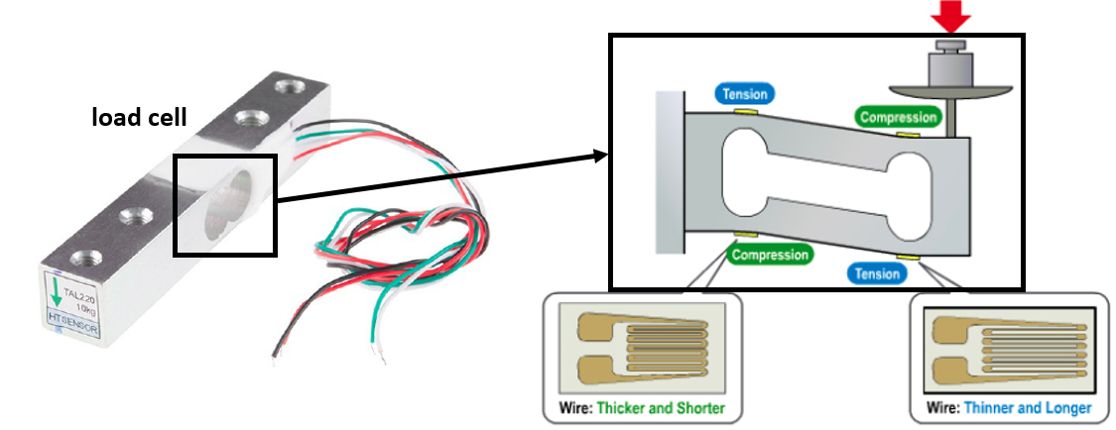
Διαδικασία υλοποίησης της κατασκευής 2. Ζυγαριά
Το load cell είναι αισθητήρας γέφυρας και χρησιμοποιείται κατά κόρον για την κατασκευή συστημάτων ζύγισης, τόσο ερασιτεχνικά όσο και σε βιομηχανικές εφαρμογές. Πρόκειται για μία μεταλλική ράβδο, ελάχιστα ελαστική, που στο κέντρο της περιέχονται τέσσερις ίδιοι Strain Gauge ηλεκτρικοί αισθητήρες διατεταγμένοι σε σχήμα γέφυρας Wheatstone. Οι Strain Gauge μετατρέπουν την πίεση που δέχεται η μεταλλική ράβδος σε μετρήσιμη αλλαγή της αντίστασής τους. Η μεταβολή αυτή επιδρά άμεσα στην τάση εξόδου της γέφυρας, η οποία είναι ανάλογη του φορτίου που δέχεται το load cell, έτσι εξάγουμε συμπεράσματα για το μέγεθος της δύναμης και το είδος της μηχανικής παραμόρφωσης που έχει υποστεί λόγω αυτής. Το load cell που διαθέτω μπορεί να δεχτεί μέγιστη δύναμη που αντιστοιχεί σε μάζα 1 kg, επομένως είναι υπεραρκετό για τα μικρά βάρη μάζας μικρότερης των 100 gr που χρησιμοποιώ στην εργασία.

Slide 7
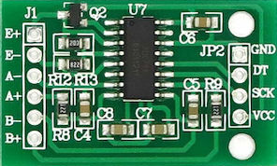
Διαδικασία υλοποίησης της κατασκευής 2. Ζυγαριά
Ο ενισχυτής HX711 είναι ένας μετατροπέας από αναλογικό σήμα σε ψηφιακό (ADC) ακρίβειας 24 bits, σχεδιασμένος να λειτουργεί συνδεδεμένος με αισθητήρες γέφυρας, όπως ακριβώς είναι το load cell. Είναι απαραίτητος για την ανάγνωση της μέτρησης του load cell, διότι πρώτον ενισχύει το αναλογικό σήμα τάσης που δίνει ο αισθητήρας στην έξοδο και δεύτερον μετατρέπει την αναλογική τιμή σε ψηφιακά δεδομένα που οδεύουν προς επεξεργασία στο arduino board μέσω digital pins. Η επικοινωνία με το arduino board πραγματοποιείται με το πρωτόκολλο επικοινωνίας TWI (Two Wire Interface), δηλαδή υπάρχει μια γραμμή Data για τη μεταφορά των σειριακών δεδομένων και μια γραμμή Clock για το σήμα του ρολογιού.

Slide 8
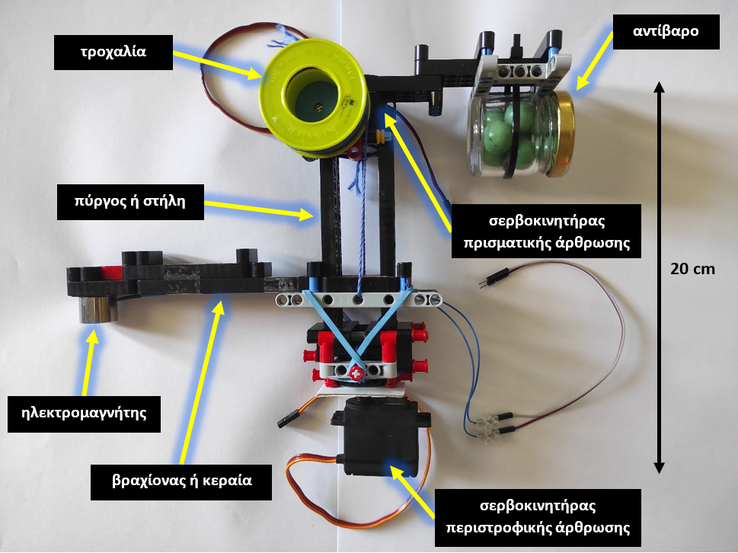
Διαδικασία υλοποίησης της κατασκευής 3. Ρομποτικός βραχίονας (πυργογερανός)
Κομμάτια lego από το σετ LEGO MINDSTORMS EV3 31313
2 servomotors FT5116M της Feetech
1 ηλεκτρομαγνήτης DFR0794 των 5 V DC, 1 W ονομαστική ισχύς, 3 kg δύναμη κρατήματος
Κλέμμες 2 πόλων
1 ρολό λευκοπλάστη και 1 ρολό κλασικής μαύρης κολλητικής ταινίας μονής όψης
Σπάγκος και λαστιχάκια
Βαζάκι και 8 σφαιρικοί βόλοι βάρους 5 – 6 gr
Αυτοκόλλητη ταινία διπλής όψης και δεματικά (tie-wraps)

Slide 9
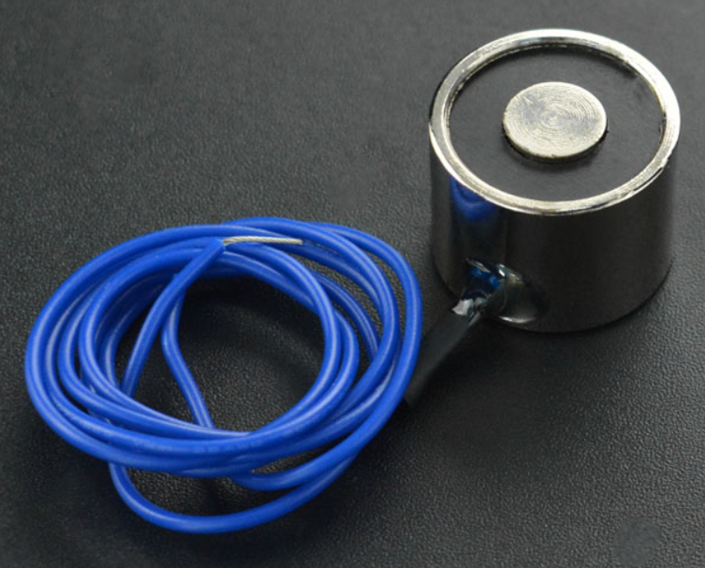
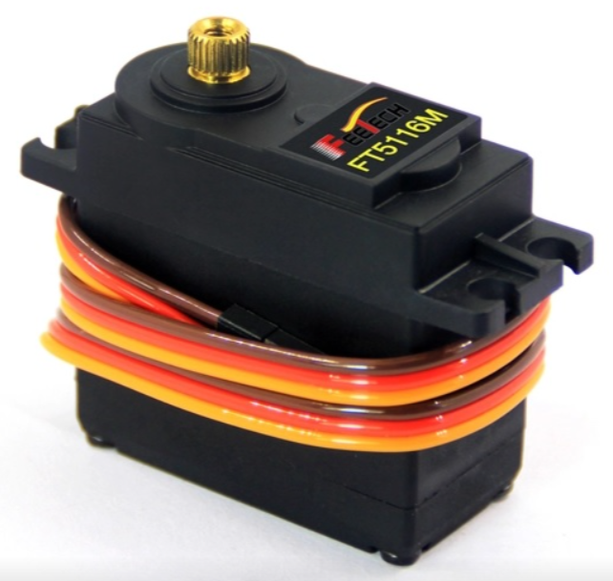
Διαδικασία υλοποίησης της κατασκευής 3. Ρομποτικός βραχίονας (πυργογερανός)
Ο πυργογερανός πρέπει να μπορεί να περιστρέφεται αριστερόστροφα και δεξιόστροφα, καθώς και να ανεβοκατεβάζει την κεραία του. Τα δύο είδη κίνησης δύνανται να πραγματοποιηθούν με τη χρήση δύο σερβοκινητήρων που λειτουργούν αντίστοιχα ως περιστροφική και ως πρισματική άρθρωση του ρομποτικού βραχίονα (δύο βαθμοί ελευθερίας).
Αυτός είναι ο ηλεκτρομαγνήτης που αρπάζει, συγκρατεί και μεταφέρει το φορτίο (κουτάκια με βάρη) και καλείται τελικό στοιχείο δράσης του ρομποτικού βραχίονα. Η δύναμη κρατήματος είναι 3 kg, υπεραρκετή για τα βάρη της εργασίας. Τον έχω στερεώσει στο ελεύθερο άκρο της κεραίας με διπλοκόλλητη ταινία. Τα δύο καλώδια τροφοδοσίας του ηλεκτρομαγνήτη έχουν οδηγηθεί κατά μήκος της κεραίας, στο πίσω μέρος της βάσης της.
Οι σερβοκινητήρες διαθέτουν εξορισμού έλεγχο κλειστού βρόχου, με αποτέλεσμα οι εντολές κίνησης που τους δίνονται να εκτελούνται με εξαιρετική ακρίβεια. Γενικά, λαμβάνουν PWM (Pulse Width Modulation) σήματα ελέγχου. Ρυθμίζοντας το χρονικό πλάτος του παλμού (time), δηλαδή πόσο χρόνο η τάση είναι HIGH, μεταβάλλεται το duty cycle και κατά συνέπεια η γωνία περιστροφής (angle).
$$time=minpulse+\frac{maxpulse−minpulse}{maxangle}⋅angle⇒time=550+\frac{2400−550}{255}⋅angle$$

Slide 10
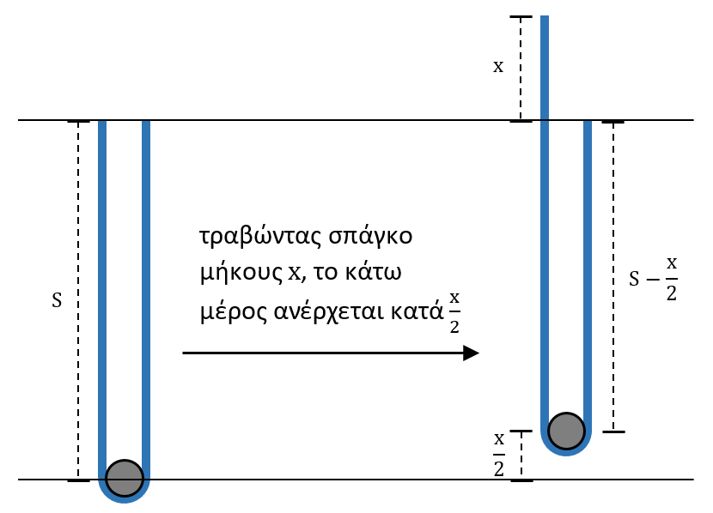
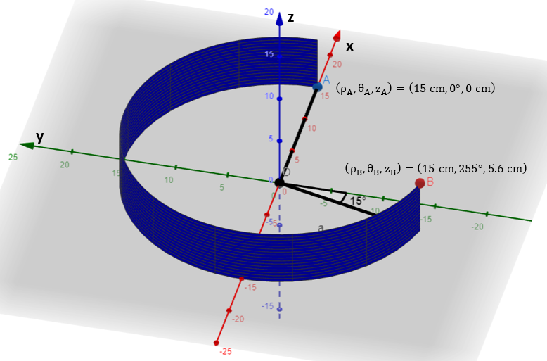
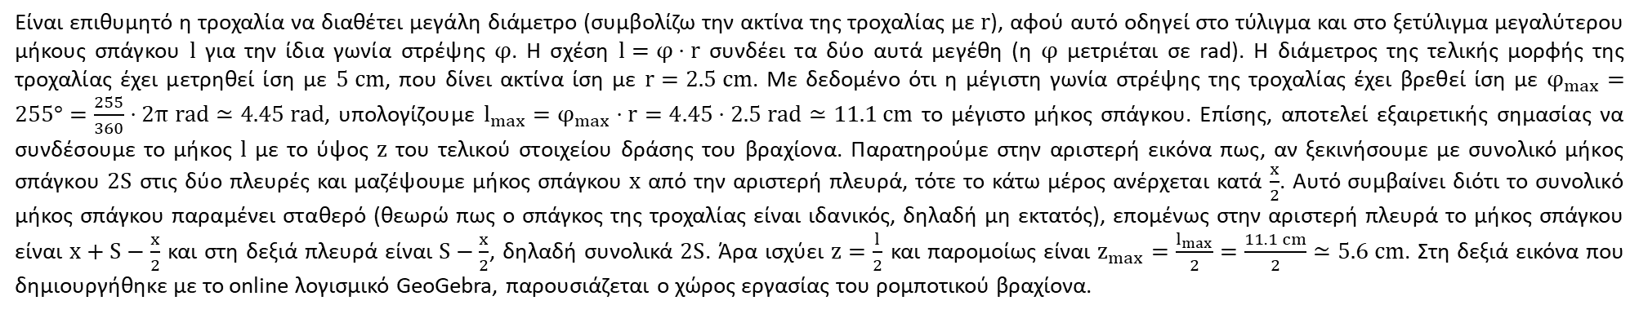
Διαδικασία υλοποίησης της κατασκευής 3. Ρομποτικός βραχίονας (πυργογερανός)
Είναι επιθυμητό η τροχαλία να διαθέτει μεγάλη διάμετρο (συμβολίζω την ακτίνα της τροχαλίας με $r$), αφού αυτό οδηγεί στο τύλιγμα και στο ξετύλιγμα μεγαλύτερου μήκους σπάγκου $l$ για την ίδια γωνία στρέψης $φ$. H σχέση $l=φ⋅r$ συνδέει τα δύο αυτά μεγέθη (η $φ$ μετριέται σε rad). Η διάμετρος της τελικής μορφής της τροχαλίας έχει μετρηθεί ίση με $5 cm$, που δίνει ακτίνα ίση με $r=2.5 cm$. Με δεδομένο ότι η μέγιστη γωνία στρέψης της τροχαλίας έχει βρεθεί ίση με $φ_{max}=255°=\frac{255}{360}⋅2π rad≃4.45 rad$, υπολογίζουμε $l_{max}=φ_{max}⋅r=4.45⋅2.5 rad≃11.1 cm$ το μέγιστο μήκος σπάγκου. Επίσης, αποτελεί εξαιρετικής σημασίας να συνδέσουμε το μήκος $l$ με το ύψος $z$ του τελικού στοιχείου δράσης του βραχίονα. Παρατηρούμε στην αριστερή εικόνα πως, αν ξεκινήσουμε με συνολικό μήκος σπάγκου $2S$ στις δύο πλευρές και μαζέψουμε μήκος σπάγκου $x$ από την αριστερή πλευρά, τότε το κάτω μέρος ανέρχεται κατά $\frac{x}{2}$. Αυτό συμβαίνει διότι το συνολικό μήκος σπάγκου παραμένει σταθερό (θεωρώ πως ο σπάγκος της τροχαλίας είναι ιδανικός, δηλαδή μη εκτατός), επομένως στην αριστερή πλευρά το μήκος σπάγκου είναι $x+S−\frac{x}{2}$ και στη δεξιά πλευρά είναι $S−\frac{x}{2}$, δηλαδή συνολικά $2S$. Άρα ισχύει $z=\frac{l}{2}$ και παρομοίως είναι $z_{max}=\frac{l_{max}}{2}=\frac{11.1 cm}{2}≃5.6 cm$. Στη δεξιά εικόνα που δημιουργήθηκε με το online λογισμικό GeoGebra, παρουσιάζεται ο χώρος εργασίας του ρομποτικού βραχίονα.

Slide 11
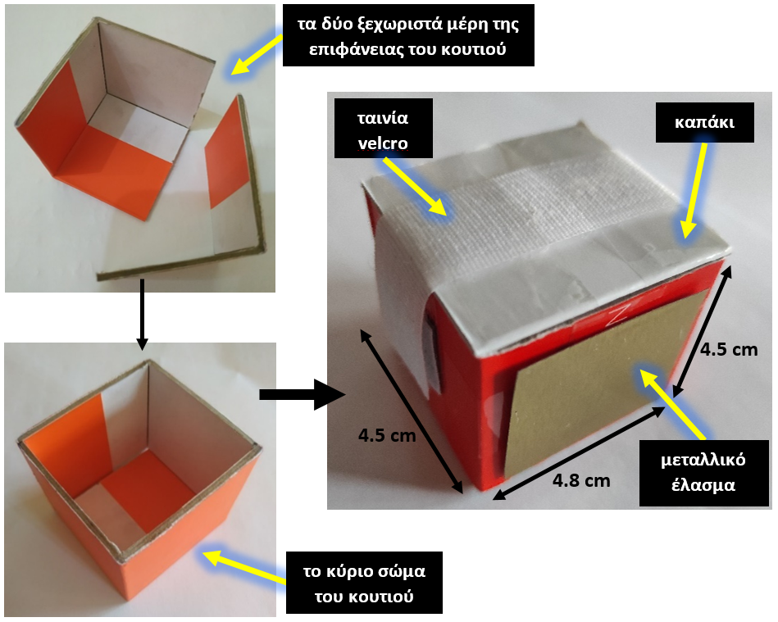
Διαδικασία υλοποίησης της κατασκευής 4. Κουτάκια αποθήκευσης των βαρών
Σκληρό χαρτόνι από συσκευασία κινητού τηλεφώνου (Xiaomi Redmi Note 6 Pro)
4 μεταλλικά ελάσματα (κομμένα από σιδηρομαγνητικό υλικό μεταλλικής συσκευασίας μπισκότων)
Αυτοκόλλητες ταινίες διπλής όψης και τύπου velcro (hook and loop)
Σφαιρικοί βόλοι (10 – 20 στο πλήθος, 5 – 6 gr ο καθένας)

Slide 12
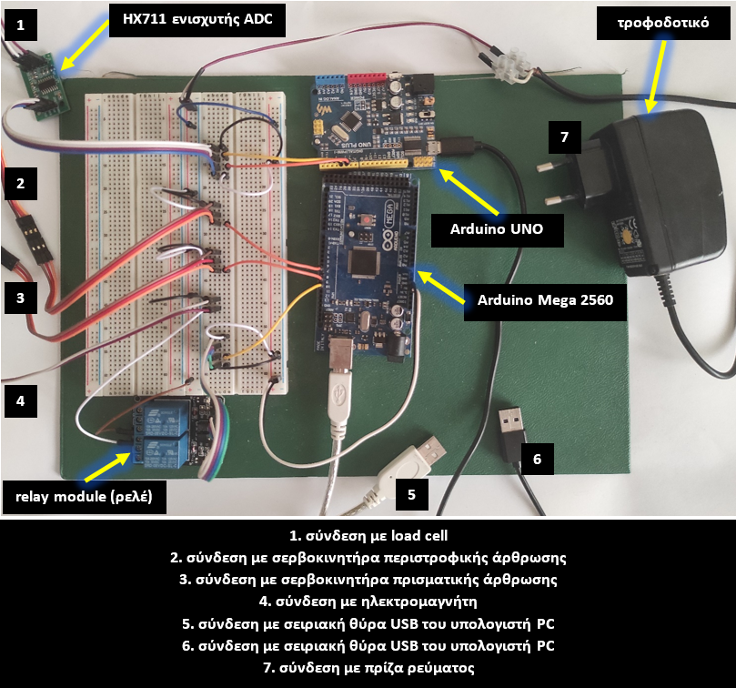
Διαδικασία υλοποίησης της κατασκευής 5. Ηλεκτρικό κύκλωμα
2 breadboards
Jumper καλώδια αρσενικό – αρσενικό και Ribbon καλωδιοταινίες αρσενικό – αρσενικό, θηλυκό – αρσενικό και θηλυκό – θηλυκό
2 μικροελεγκτές της οικογένειας Arduino, ο Arduino Mega 2560 και ο Arduino UNO
1 LOW level relay module (ρελέ) SRD-05VDC-SL-C 5 V των 2 καναλιών (θέλω μόνο το 1)
Τροφοδοτικό ρυθμιζόμενης τάσης MW7E08GS (από 3 V έως και 12 V, 1600 mA μέγιστο ρεύμα εξόδου)
Κλέμμες 2 πόλων

Slide 13
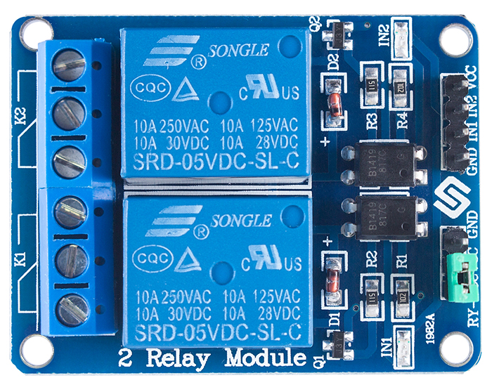
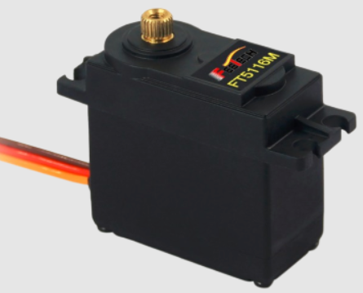
Διαδικασία υλοποίησης της κατασκευής 5. Ηλεκτρικό κύκλωμα
3
1) 6 V DC του τροφοδοτικού
2) Ένας ακροδέκτης του ηλεκτρομαγνήτη (ο άλλος είναι στο κοινό GND)
3) 5 V του Arduino Mega 2560
4) Digital pin 9 του Arduino Mega 2560
5) Κοινό GND
4
5
1
1
2
2
3
1) Κόκκινο καλώδιο (excitation +) του load cell
2) Μαύρο καλώδιο (excitation -) του load cell
3) Άσπρο καλώδιο (signal -) του load cell
4) Πράσινο καλώδιο (signal +) του load cell
5) Κοινό GND
6) Digital pin 4 του Arduino UNO
7) Digital pin 5 του Arduino UNO
8) 5 V του Arduino Mega 2560
1
5
1) Κοινό GND
2) 6 V DC του τροφοδοτικού
3) PWM pin 7 του Arduino Mega 2560 αν πρόκειται για την περιστροφική άρθρωση του ρομποτικού βραχίονα, αλλιώς PWM pin 8 αν πρόκειται για την πρισματική άρθρωση
2
3
6
4
7
8

Slide 14
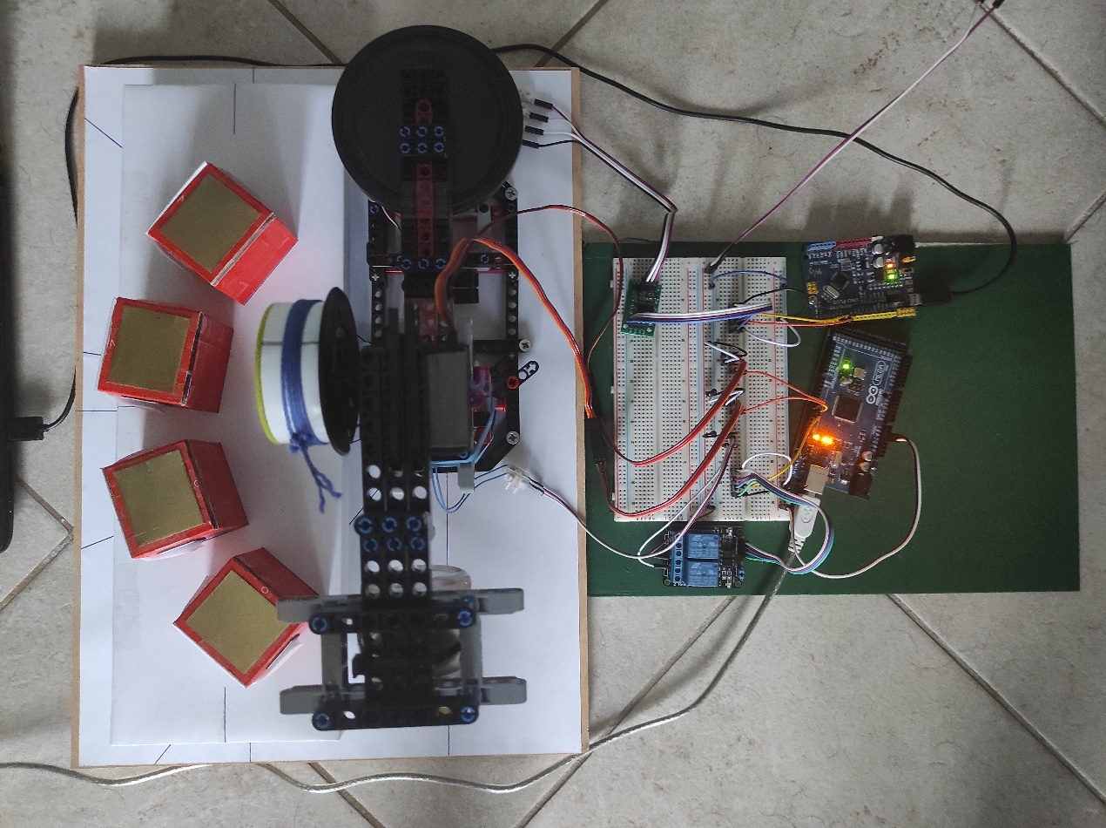
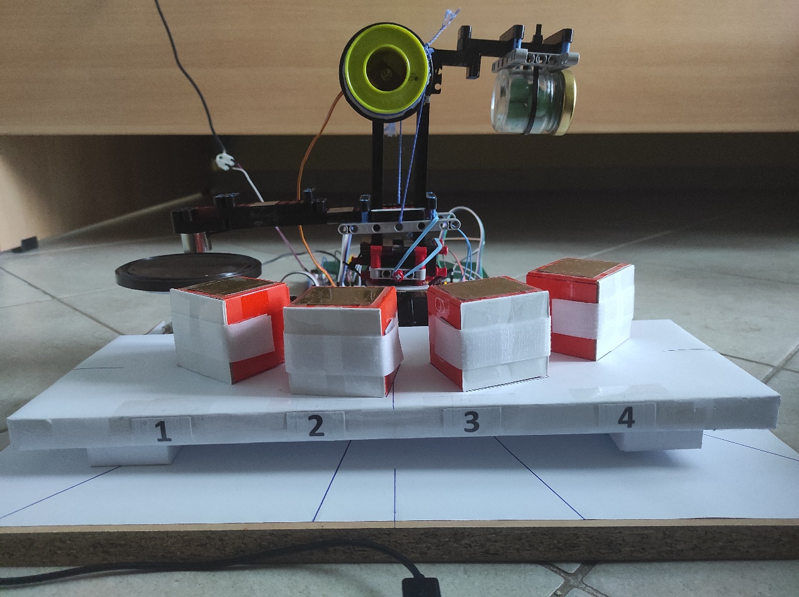
Διαδικασία υλοποίησης της κατασκευής Τελική ολοκληρωμένη διάταξη
πρόσοψη
κάτοψη

Slide 15
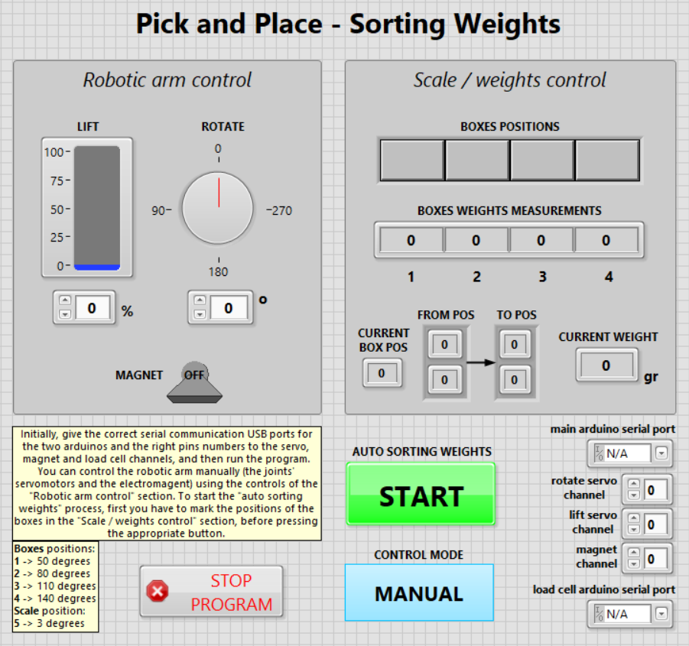
Γραφική διεπαφή (Front Panel) στο LabVIEW
Η γραφική διεπαφή χωρίζεται στις εξής τρεις βασικές περιοχές:
Η ενότητα “Έλεγχος ρομποτικού βραχίονα” περιέχει όλα τα controls του ρομποτικού βραχίονα, μέσω των οποίων ελέγχονται η θέση του τελικού στοιχείου δράσης και η λειτουργία του ηλεκτρομαγνήτη.
Η ενότητα “Έλεγχος ζυγαριάς / βαρών” περιλαμβάνει control πίνακα καθορισμού των αρχικών θέσεων των κουτιών, indicator πίνακα καταγραφής των βαρών των κουτιών, indicator πίνακες παρουσίασης των μετακινήσεων των κουτιών που λαμβάνουν χώρα κατά τη διάρκεια της αυτόματης ταξινόμησης και indicator που δείχνει διαρκώς το τρέχον βάρος που μετράει η ζυγαριά.
Η κατώτερη γενικότερη περιοχή περιλαμβάνει οδηγίες πλοήγησης στην εφαρμογή, controls καθορισμού των σειριακών θυρών επικοινωνίας με τα arduino boards και των pins ελέγχου των σερβοκινητήρων και του ηλεκτρομαγνήτη, δυνατότητα εναλλαγής από χειροκίνητο έλεγχο της διάταξης σε λειτουργία αυτόματης ταξινόμησης και κουμπί τερματισμού του προγράμματος.
1
2
3

Slide 16
Κώδικας (Block Diagram) στο LabVIEW
Το Block Diagram του vi αρχείου συνίσταται από δύο κύρια while loops. Το πρώτο χρησιμεύει για τον έλεγχο των δύο σερβοκινητήρων και του ηλεκτρομαγνήτη που γίνεται μέσω του Arduino Mega 2560, καθώς και για την ανάγνωση της μέτρησης της ζυγαριάς με την αξιοποίηση των σειριακών δεδομένων που λαμβάνονται από το Arduino UNO. Το δεύτερο while loop περιέχει τη λογική που ακολουθείται στη λειτουργία της αυτόματης ταξινόμησης των κουτιών βάσει του βάρους τους.

Slide 17
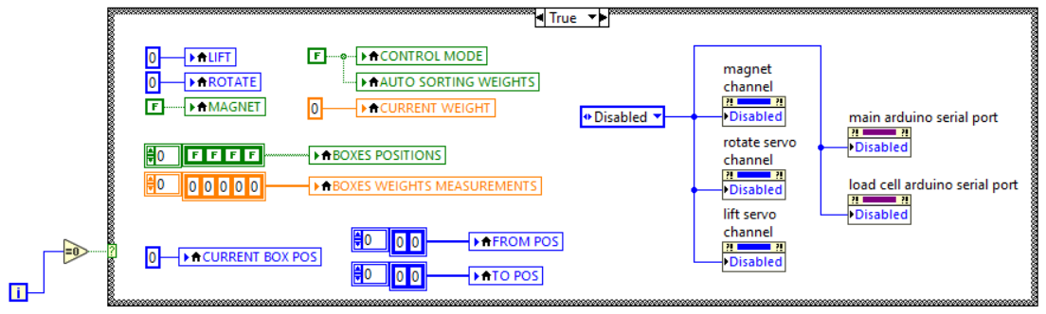
Κώδικας (Block Diagram) στο LabVIEW 1. Πρώτο while loop, αρχικοποιήσεις
Αμέσως μόλις τρέξει η εφαρμογή, δίνω τις αρχικές ουδέτερες τιμές (0 και False) στα controls και indicators του Front Panel. Επιπλέον, απενεργοποιώ τα controls που ορίζουν τις θύρες σειριακής επικοινωνίας με τα δύο arduino boards και τα pins ελέγχου των δύο σερβοκινητήρων και του ηλεκτρομαγνήτη, ώστε να μην επηρεάζονται από τον χρήστη κατά τη διάρκεια εκτέλεσης του προγράμματος.

Slide 18
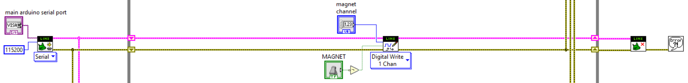
Κώδικας (Block Diagram) στο LabVIEW 1. Πρώτο while loop, έλεγχος ηλεκτρομαγνήτη
Για την επικοινωνία του LabVIEW με το Arduino Mega 2560 αξιοποιώ τα blocks του επιπέδου αφαίρεσης υλικού LINX. Αρχικά, έξω από το while loop, ανοίγω με το “Open Serial” block μια σειριακή σύνδεση με την απομακρυσμένη συσκευή του μικροελεγκτή, ορίζοντας τη σειριακή θύρα (με το ανάλογο VISA control) και τον ρυθμό baud rate μετάδοσης δεδομένων μέσω της θύρας. Ανοίγω μόνο μία σειριακή σύνδεση για όλα τα controls του ρομποτικού βραχίονα και στέλνω εντολές στα αντίστοιχα pins του Arduino Mega 2560 επαναλαμβανόμενα, εντός του while loop, με καθυστέρηση 20 msec. Για τον ηλεκτρομαγνήτη χρησιμοποιώ ένα “Digital Write” block ενός καναλιού για να γράφω στο ψηφιακό pin “magnet channel”. Όταν το control “MAGNET” είναι TRUE θέλω να ενεργοποιώ τον ηλεκτρομαγνήτη, οπότε γράφω την τιμή FALSE (γι’ αυτό έχω την πύλη ΝΟΤ) ή αλλιώς LOW τάση, ενώ πράττω το αντίστροφο στην αντίθετη περίπτωση. Σταματάω τον έλεγχο του ηλεκτρομαγνήτη έξω από το while loop με ένα “Close” block και ενημερώνω τον χρήστη με ένα μήνυμα λάθους (“Simple Error Handler” block) αν η σύνδεση διακοπεί λόγω σφάλματος και σταματήσει το πρόγραμμα.

Slide 19
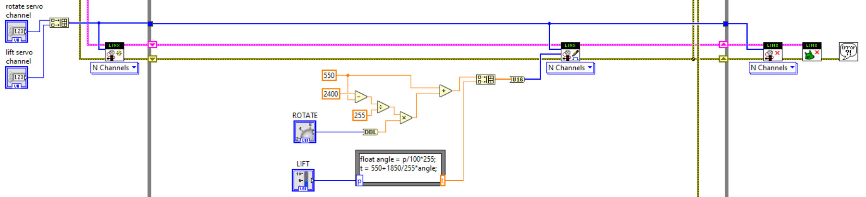
Κώδικας (Block Diagram) στο LabVIEW 1. Πρώτο while loop, έλεγχος σερβοκινητήρων
Για τους δύο σερβοκινητήρες συνδέω πρώτα στο “Open Serial” block το “Servo Open N channels” block, το οποίο δέχεται έναν πίνακα με στοιχεία τα PWM pins “rotate servo channel” και ”lift servo channel”. Γράφω στα pins με τη βοήθεια του “Servo Set Pulse Width N channels” block, που παίρνει εισόδους τα δύο κανάλια και έναν πίνακα δύο στοιχείων με τους αντίστοιχους χρονικούς παλμούς, οι οποίοι υπολογίζονται με χρήση του κατάλληλου τύπου. Έχω υλοποιήσει τον τύπο με τα blocks της κατηγορίας “Numeric” (για το control “ROTATE”), αλλά και με τη δομή “Formula Node” (για το control “LIFT”). Κλείνω τους σερβοκινητήρες εκτός του while loop με το “Servo Close N channels” block. Παρομοίως με τον ηλεκτρομαγνήτη, τερματίζω τον έλεγχο των σερβοκινητήρων έξω από το while loop με ένα “Close” block.

Slide 20
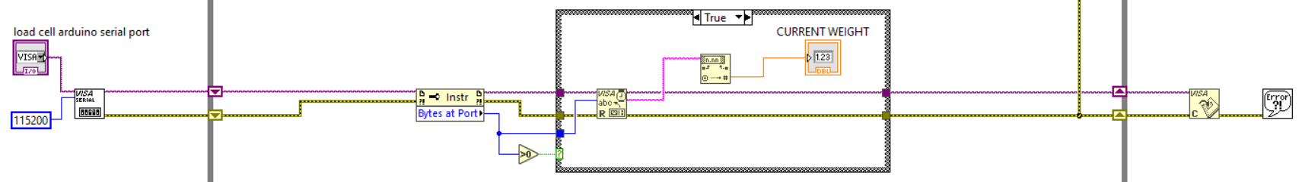
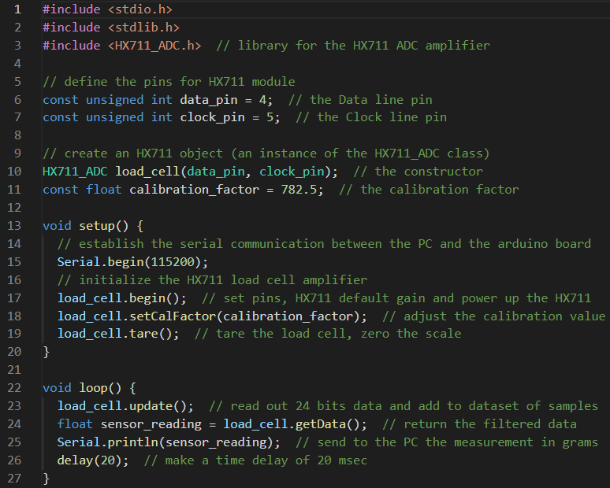
Κώδικας (Block Diagram) στο LabVIEW 1. Πρώτο while loop, ανάγνωση μέτρησης ζυγαριάς
Για την ανάγνωση της μέτρησης του load cell αξιοποιώ το API VISA (Virtual Instrument Software Architecture) του LabVIEW. Αρχικά, βάζω έξω από το while loop ένα “VISA Configure Serial Port” block, που παίρνει εισόδους το όνομα της σειριακής θύρας (διαφορετική αυτής του Arduino Mega 2560) και τον ρυθμό baud rate (εδώ είναι 115200 bps). Έτσι, εγκαθιδρύω μια σειριακή επικοινωνία με το Arduino UNO (κλείνει μονάχα με τον τερματισμό του LabVIEW προγράμματος, με ένα “VISA Close” block), το οποίο στέλνει τα επεξεργασμένα δεδομένα του HX711 ενισχυτή ADC στον υπολογιστή μου. Στο εσωτερικό του while loop, αν φτάνουν δεδομένα στη θύρα (πρόκειται για strings με το δεκαδικό νούμερο της μέτρησης της ζυγαριάς σε γραμμάρια), διαβάζονται με ένα “VISA Read“ block, μετατρέπονται από αλφαριθμητικά σε αριθμητικά με ένα “Fract/Exp String To Number” block και γράφονται στον indicator “CURRENT WEIGHT”.
Έχω χρησιμοποιήσει την ειδική βιβλιοθήκη “HX711_ADC” του arduino, η οποία πραγματοποιεί φιλτράρισμα και εξομάλυνση των μετρήσεων εφαρμόζοντας ένα moving average φίλτρο σε ένα διαρκώς ανανεώσιμο παράθυρο των 16 δειγμάτων (default τιμή) και επιπλέον αφαιρεί τις υψηλές και χαμηλές ακραίες τιμές. Για τη βαθμονόμηση της ζυγαριάς χρησιμοποιώ μία γνωστή μάζα (μετρημένη από ηλεκτρονική ζυγαριά ακριβείας) και το παράδειγμα “Calibration.ino” της ίδιας βιβλιοθήκης, προκειμένου να βρω τον παράγοντα βαθμονόμησης που χρειάζεται να περάσω στον κώδικα.

Slide 21
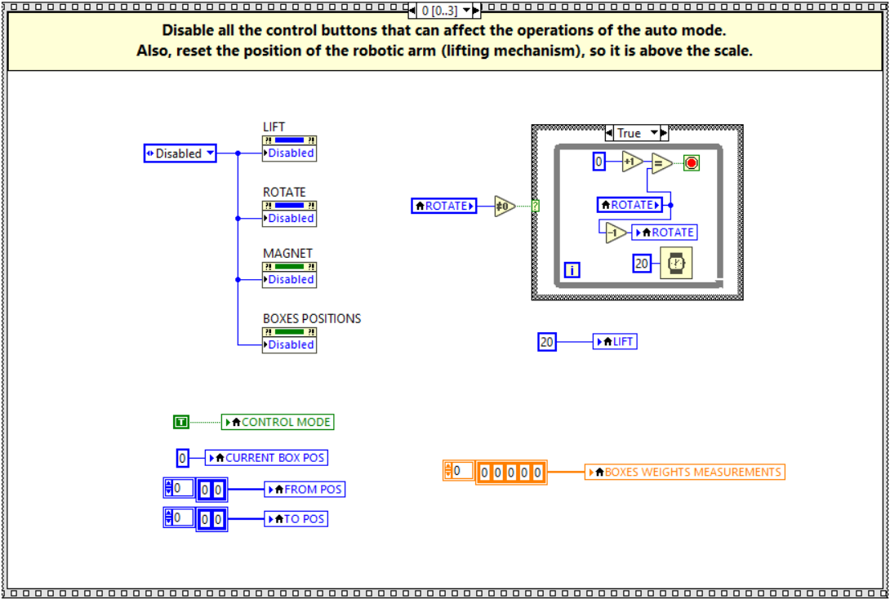
Κώδικας (Block Diagram) στο LabVIEW 2. Δεύτερο while loop, επαναφορά του ρομποτικού βραχίονα στην αρχική του θέση
Αρχικά, όπως φαίνεται στην εικόνα αριστερά, μεταφέρω τον ρομποτικό βραχίονα στην αρχική του θέση (ακριβώς πάνω από το τάσι της ζυγαριάς). Ακόμα, απενεργοποιώ όλα τα κουμπιά ελέγχου των τομέων της γραφικής διεπαφής “Robotic arm control” και “Scale / weights control” που θα μπορούσαν να διαταράξουν την αυτόματη λειτουργία ταξινόμησης. Επίσης, ο indicator “CONTROL MODE” αλλάζει την ένδειξή του από “MANUAL” σε “AUTO”. Τέλος, μηδενίζονται οι καταγραφές βάρους των κουτιών.

Slide 22
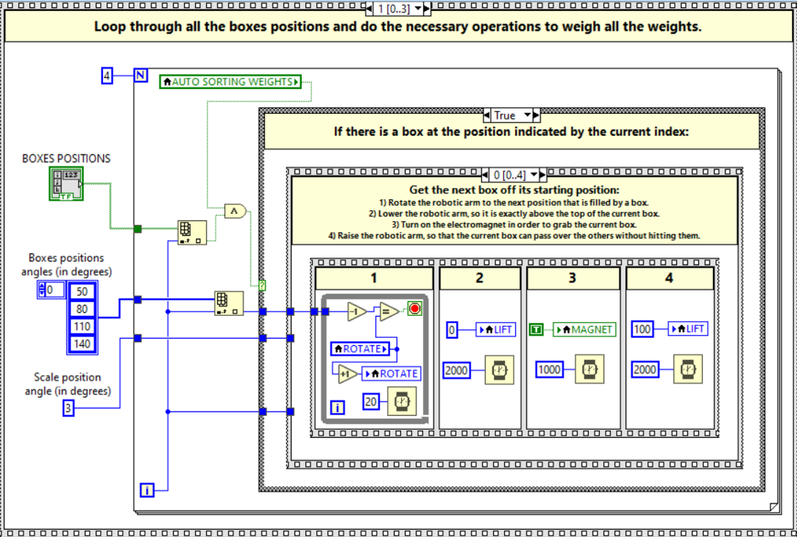
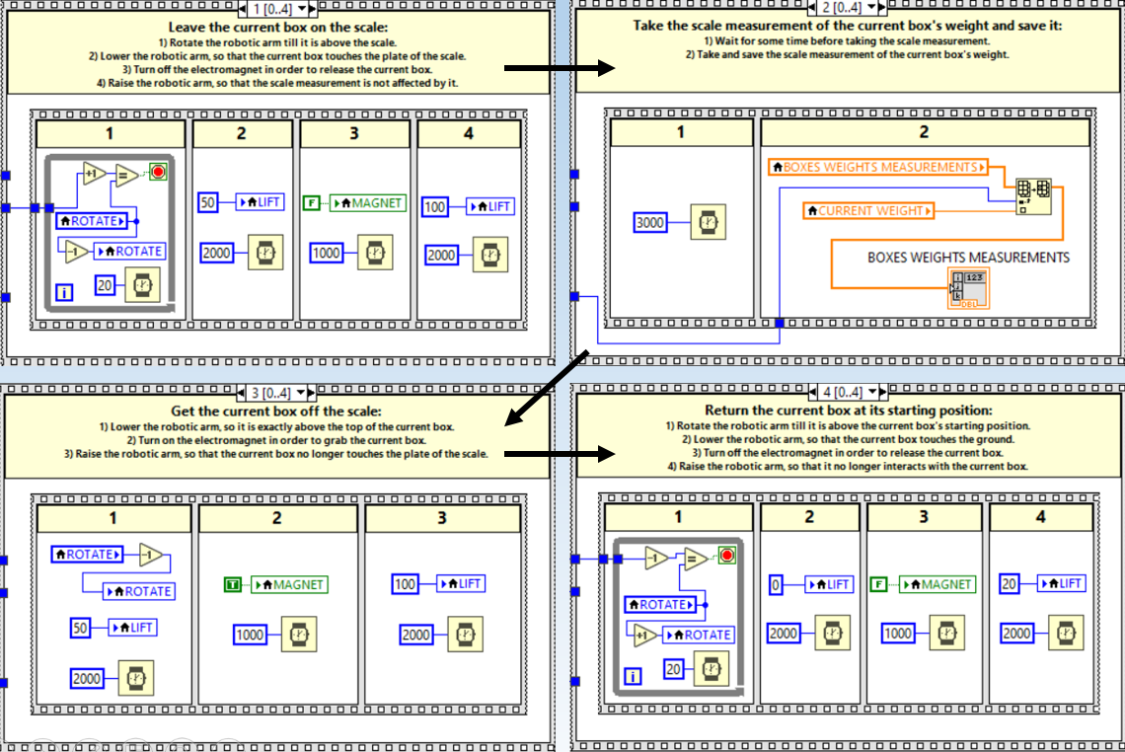
Κώδικας (Block Diagram) στο LabVIEW 2. Δεύτερο while loop, διαδοχική ζύγιση των βαρών
1
2
0
ii
i
iii
3
4
i) Η γωνία της θέσης του τρέχοντος κουτιού σε μοίρες.
ii) Η γωνία της θέσης της ζυγαριάς σε μοίρες.
iii) Ο δείκτης της τρέχουσας επανάληψης του for loop.
(Πρόκειται για παραπομπές που έχουν προστεθεί σε κάποιες συνδέσεις του γραφικού κώδικα.)
i

Slide 23
Κώδικας (Block Diagram) στο LabVIEW 2. Δεύτερο while loop, διαδοχική ζύγιση των βαρών
0) Παίρνω το επόμενο στη σειρά κουτί από την αρχική του θέση: a) Περιστρέφω τον ρομποτικό βραχίονα μέχρι την επόμενη θέση που είναι κατειλημμένη από κουτί. b) Χαμηλώνω τον ρομποτικό βραχίονα ώστε να είναι ακριβώς πάνω από την κορυφή του τρέχοντος κουτιού. c) Ενεργοποιώ τον ηλεκτρομαγνήτη προκειμένου να πιάσω το τρέχον κουτί. d) Ανυψώνω τον ρομποτικό βραχίονα ώστε το τρέχον κουτί να μπορεί περάσει πάνω από τα άλλα χωρίς να τα χτυπήσει.
1) Αφήνω το τρέχον κουτί πάνω στη ζυγαριά: a) Περιστρέφω τον ρομποτικό βραχίονα μέχρι να βρεθεί πάνω από τη ζυγαριά. b) Χαμηλώνω τον ρομποτικό βραχίονα ώστε το τρέχον κουτί να αγγίξει το τάσι. c) Απενεργοποιώ τον ηλεκτρομαγνήτη προκειμένου να απελευθερώσω το τρέχον κουτί. d) Ανυψώνω τον ρομποτικό βραχίονα ώστε η μέτρηση της ζυγαριάς να μην επηρεαστεί από αυτόν.
2) Μετράω το βάρος του τρέχοντος κουτιού και αποθηκεύω την τιμή: a) Περιμένω λίγη ώρα πριν καταγράψω τη μέτρηση του βάρους (για να σταθεροποιηθεί η τιμή). b) Παίρνω τη μέτρηση του βάρους του τρέχοντος κουτιού και την αποθηκεύω.
3) Παίρνω το τρέχον κουτί από τη ζυγαριά: a) Χαμηλώνω τον ρομποτικό βραχίονα ώστε να είναι ακριβώς πάνω από την κορυφή του τρέχοντος κουτιού. b) Ενεργοποιώ τον ηλεκτρομαγνήτη προκειμένου να αρπάξω το τρέχον κουτί. c) Ανυψώνω τον ρομποτικό βραχίονα ώστε το τρέχον κουτί να μην αγγίζει πλέον το τάσι.
4) Επιστρέφω το τρέχον κουτί στην αρχική του θέση: a) Περιστρέφω τον ρομποτικό βραχίονα μέχρι να βρεθεί πάνω από την αρχική θέση του τρέχοντος κουτιού. b) Χαμηλώνω τον ρομποτικό βραχίονα ώστε το τρέχον κουτί να αγγίξει τη βάση. c) Απενεργοποιώ τον ηλεκτρομαγνήτη προκειμένου να απελευθερώσω το τρέχον κουτί. d) Ανυψώνω τον ρομποτικό βραχίονα ώστε να μην επηρεάζει πλέον το τρέχον κουτί.

Slide 24
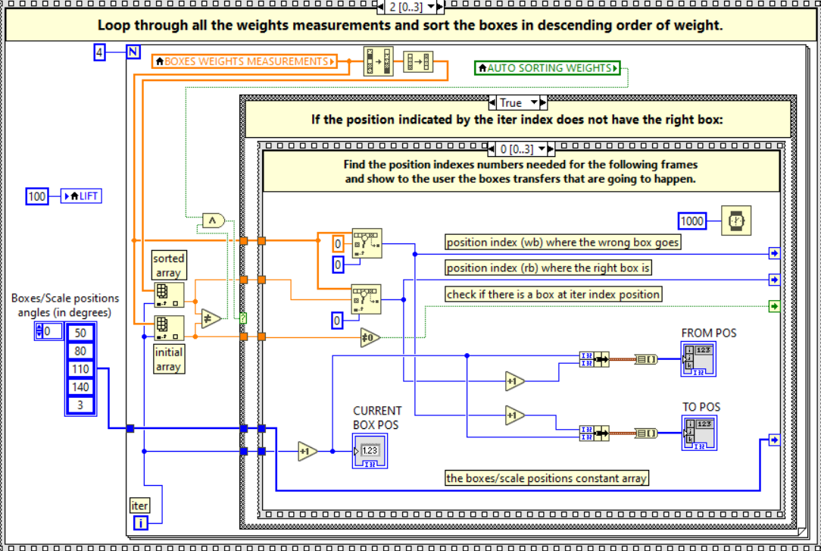
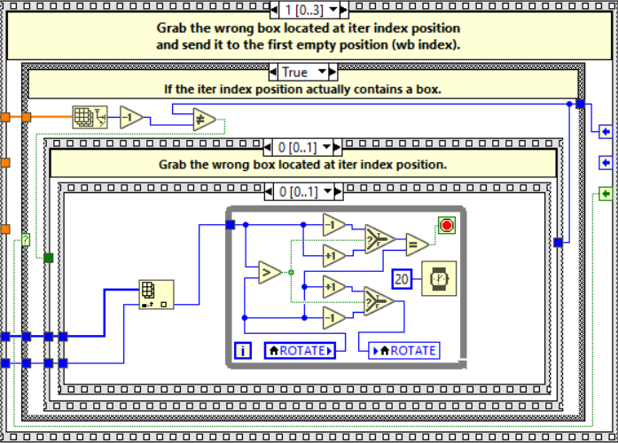
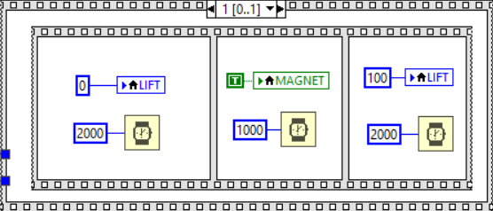
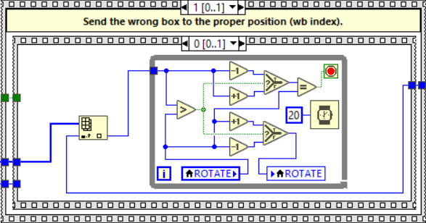
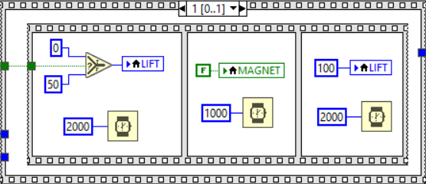
Κώδικας (Block Diagram) στο LabVIEW 2. Δεύτερο while loop, ταξινόμηση των κουτιών κατά φθίνουσα σειρά βάρους
1
i
ii
1.0
0
iii
iv
1.1
i) Ο indicator πίνακας “BOXES WEIGHTS MEASUREMENTS”.
ii) O δείκτης της άδειας θέσης όπου πρέπει να μεταφερθεί το λάθος κουτί.
iii) Ο σταθερός πίνακας με τις γωνίες των θέσεων των κουτιών και της ζυγαριάς.
iv) Ο δείκτης της τρέχουσας επανάληψης του for loop.
v) FALSE αν η άδεια θέση είναι το τάσι της ζυγαριάς, αλλιώς TRUE.
ii
v
iii

Slide 25
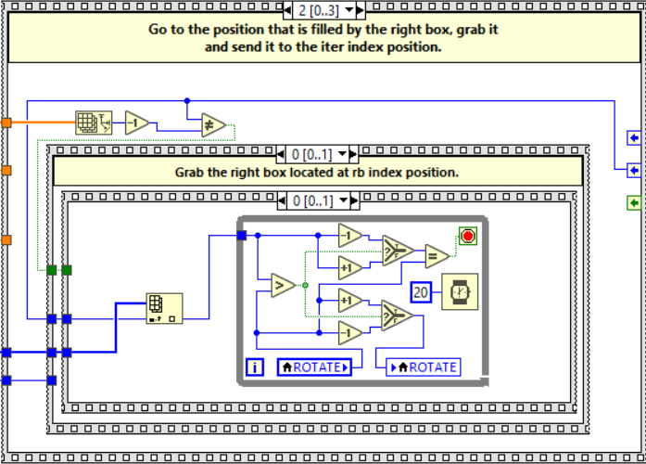
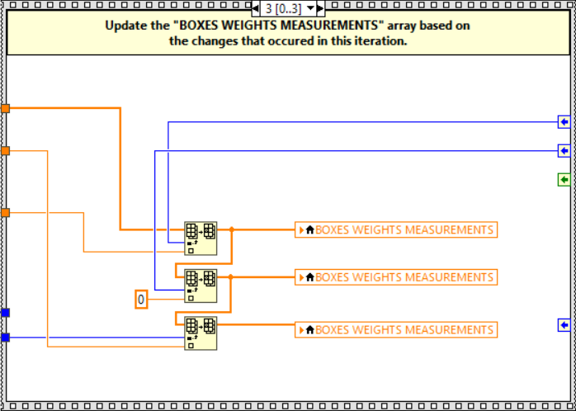
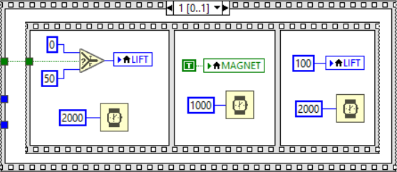
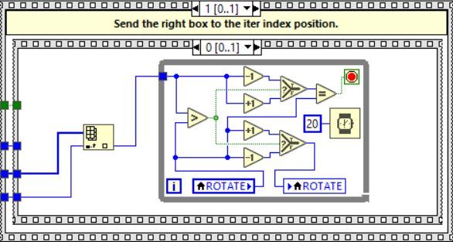
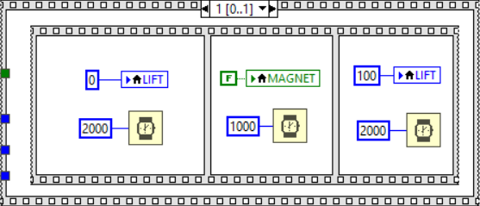
Κώδικας (Block Diagram) στο LabVIEW 2. Δεύτερο while loop, ταξινόμηση των κουτιών κατά φθίνουσα σειρά βάρους
2
3
ii
i
i
viii
2.0
vi
ii
iv
vii
iii
v
2.1
i) Ο indicator πίνακας “BOXES WEIGHTS MEASUREMENTS”.
ii) O δείκτης της θέσης όπου είναι τοποθετημένο το σωστό κουτί.
iii) Ο σταθερός πίνακας με τις γωνίες των θέσεων των κουτιών και της ζυγαριάς.
iv) FALSE αν η θέση του σωστού κουτιού είναι το τάσι της ζυγαριάς, αλλιώς TRUE.
v) Ο δείκτης της τρέχουσας επανάληψης του for loop.
vi) Το (v) στοιχείο του ταξινομημένου πίνακα των βαρών.
vii) Το (v) στοιχείο του πίνακα των βαρών.
viii) O δείκτης της θέσης όπου έπρεπε να πάει το λάθος κουτί.
iii
v

Slide 26
Κώδικας (Block Diagram) στο LabVIEW 2. Δεύτερο while loop, ταξινόμηση των κουτιών κατά φθίνουσα σειρά βάρους
0) Βρίσκω και δείχνω στον χρήστη τις μετακινήσεις κουτιών που απαιτείται να γίνουν (δύο το μέγιστο) για τη μεταφορά του σωστού κουτιού στην τρέχουσα θέση. Επίσης, περνάω τους δείκτες θέσης όπου πρέπει να πάει το λάθος κουτί και όπου βρίσκεται το σωστό κουτί, καθώς και την πληροφορία για το αν η τρέχουσα θέση είναι άδεια, στα επόμενα frames.
1) Αν η τρέχουσα θέση είναι άδεια δεν γίνεται καμία ενέργεια στο συγκεκριμένο frame, αλλιώς αρπάζω το κουτί που είναι τοποθετημένο σε αυτήν και το στέλνω στην πρώτη άδεια θέση που εντοπίζω, σύμφωνα με τα εξής: 1.0) Πρώτα, αρπάζω το κουτί της τρέχουσας θέσης με κατάλληλες κινήσεις του ρομποτικού βραχίονα (περιστροφή, χαμήλωμα, ενεργοποίηση ηλεκτρομαγνήτη και ανύψωση). Για τη σωστή περιστροφή του βραχίονα λαμβάνω πάντα υπόψη τη σχέση της αρχικής με την τελική γωνιακή θέση. 1.1) Έπειτα, οδηγώ το λάθος κουτί στη ζητούμενη άδεια θέση (περιστροφή, χαμήλωμα, απενεργοποίηση ηλεκτρομαγνήτη, ανύψωση). Η ελεύθερη θέση μπορεί να είναι μία από αυτές των κουτιών της μικρής ξύλινης βάσης (δηλαδή 1, 2, 3 ή 4) ή το τάσι της ζυγαριάς (δηλαδή η 5) σε περίπτωση που όλες οι προηγούμενες είναι κατειλημμένες. Οπότε ο βραχίονας πρέπει να κατέβει στο ανάλογο ύψος (προφανώς ψηλότερα αν η θέση προορισμού είναι το τάσι της ζυγαριάς).
2) Πηγαίνω στη θέση όπου βρίσκεται το σωστό κουτί και το οδηγώ στην τρέχουσα θέση, όπου θεωρείται ταξινομημένο, σύμφωνα με τα ακόλουθα: 2.0) Αρχικά, πηγαίνω στη θέση του σωστού κουτιού και το αρπάζω, προσέχοντας πάλι το ύψος του τελικού στοιχείου δράσης του βραχίονα. 2.1) Στη συνέχεια, μεταφέρω το σωστό κουτί στην τρέχουσα θέση, με παρόμοιες κινήσεις του ρομποτικού βραχίονα.
3) Ανανεώνω τα περιεχόμενα του indicator “BOXES WEIGHTS MEASUREMENTS”, ώστε να συμβαδίζουν με τις συντελεσθείσες αλλαγές στις θέσεις των κουτιών. Αξίζει να σημειωθεί ότι, αν το λάθος κουτί έχει οδηγηθεί στο τάσι της ζυγαριάς, τότε το βάρος του αποθηκεύεται στην πέμπτη θέση του πίνακα “BOXES WEIGHTS MEASUREMENTS” που δεν είναι φανερή στον χρήστη (βέβαια, η συγκεκριμένη τιμή βάρους μετριέται από τη ζυγαριά και εμφανίζεται στον indicator “CURRENT WEIGHT”).

Slide 27
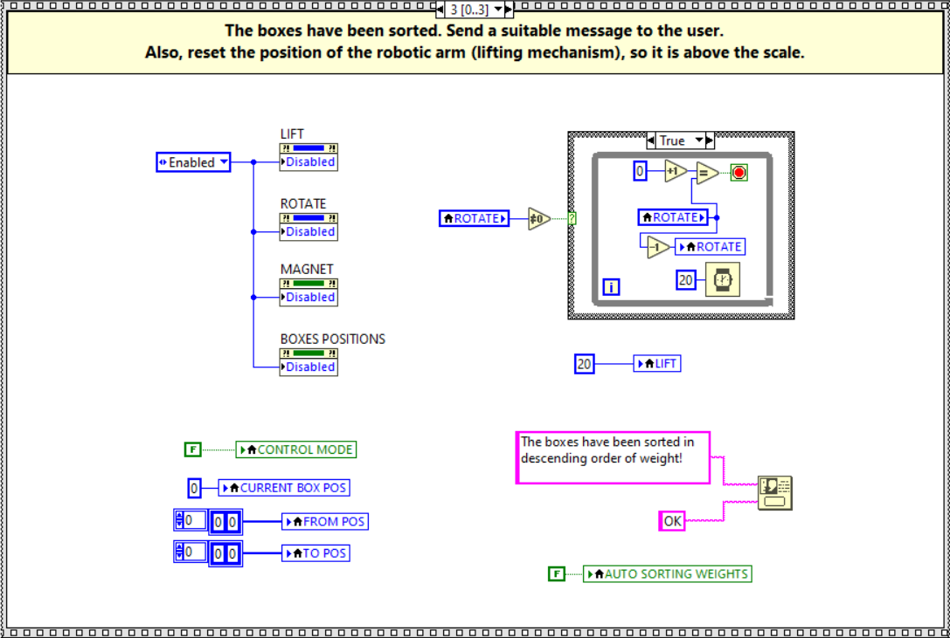
Κώδικας (Block Diagram) στο LabVIEW 2. Δεύτερο while loop, επαναφορά του ρομποτικού βραχίονα στην αρχική του θέση και επιτυχής ολοκλήρωση
Μετά την τοποθέτηση όλων των κουτιών στις σωστές τους θέσεις, εκτελείται το τέταρτο και τελευταίο βήμα του αλγορίθμου. Πρώτα, επαναφέρω τον ρομποτικό βραχίονα στην αρχική του θέση. Επίσης, ενεργοποιώ όλα τα controls της γραφικής διεπαφής και αλλάζω την ένδειξη του “CONTROL MODE” από “AUTO” σε “MANUAL”. Τέλος, στέλνω ένα μήνυμα επιτυχούς ολοκλήρωσης της διαδικασίας αυτόματης ταξινόμησης στον χρήστη.

Slide 28
Αποτελέσματα λειτουργίας της διάταξης
Μέσα στα τέσσερα κουτάκια περιέχεται διαφορετικός αριθμός βόλων. Ενδεικτικά, έχω βάλει 1, 2, 3 και 4 βόλους, που σημαίνει (βάσει των μετρήσεων του μέρους “4. Κουτάκια αποθήκευσης των βαρών", της ενότητας “Περιγραφή της διαδικασίας υλοποίησης της κατασκευής") ότι τα βάρη τους είναι αντίστοιχα 24, 29, 34 και 39 γραμμάρια, με απόκλιση ίσως προς τα πάνω κατά 1 γραμμάριο. Έχω δοκιμάσει δύο διαφορετικές διατάξεις των κουτιών. Στην πρώτη έχω βάλει και τα τέσσερα κουτάκια σε αύξουσα σειρά βάρους (στη θέση 1 αυτό με τον 1 βόλο κ.τ.λ.) και στη δεύτερη έχω τοποθετήσει τα κουτάκια με τους 2, 1 και 3 βόλους στις θέσεις 1, 2 και 4 αντίστοιχα. Τα αντίστοιχα βίντεο για τις ταξινομήσεις των δύο διατάξεων ονομάζονται “first_video.mp4” και “second_video.mp4”, και περιέχονται στον drive σύνδεσμο https://drive.google.com/drive/folders/1fekzdiSp4skTO1alJnSjG9AEYg3RPyo-?usp=sharing. Τόσο ο ρομποτικός βραχίονας όσο και η ζυγαριά φαίνεται ότι λειτουργούν όπως περιμέναμε. Ο ρομποτικός βραχίονας μεταφέρει τα διάφορα κουτιά με σταθερότητα και συνέπεια και η ζυγαριά υπολογίζει το βάρος τους με την αναμενόμενη ακρίβεια. Στις εικόνες 27 και 28 παρουσιάζονται τα αποτελέσματα που εμφανίζονται στη γραφική διεπαφή για τις δύο περιπτώσεις. Ειδικότερα, παρατίθενται οι ενδείξεις των indicators “BOXES WEIGHTS MEASUREMENTS”, “CURRENT BOX POS”, “FROM POS” και “TO POS” καθ’ όλη τη διάρκεια της αυτόματης ταξινόμησης.

Slide 29
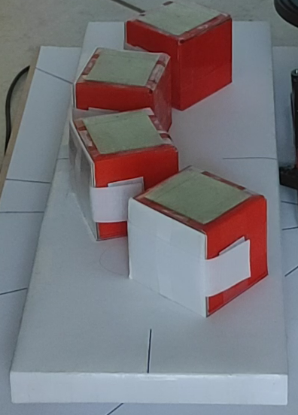
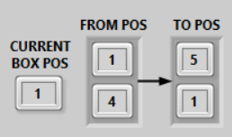
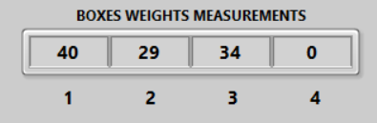
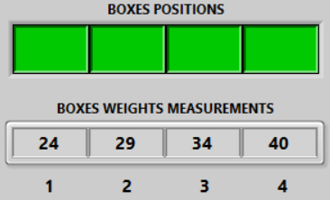
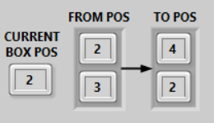
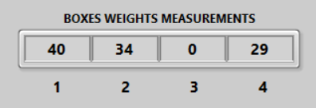
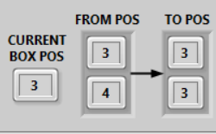
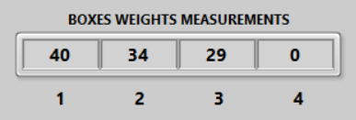
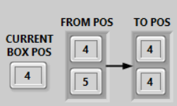
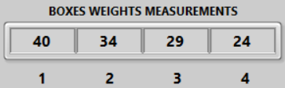
Αποτελέσματα λειτουργίας της διάταξης 1^{η} περίπτωση
1^{η} περίπτωση: Κουτάκια με τους 1, 2, 3 και 4 βόλους στις θέσεις 1, 2, 3 και 4 αντίστοιχα.
Πριν την αυτόματη ταξινόμηση.
Κατά τη διάρκεια της διαδικασίας.

Slide 30
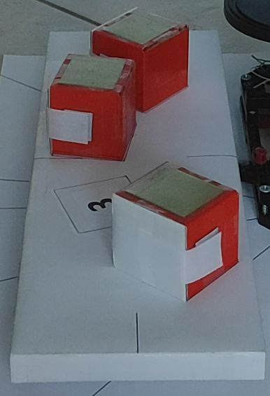
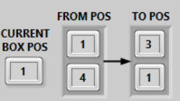
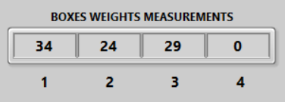






Αποτελέσματα λειτουργίας της διάταξης 2^{η} περίπτωση
2^{η} περίπτωση: Κουτάκια με τους 2, 1 και 3 βόλους στις θέσεις 1, 2 και 4 αντίστοιχα.
Πριν την αυτόματη ταξινόμηση.
Κατά τη διάρκεια της διαδικασίας.

Slide 31
Συμπεράσματα
Παρατηρώντας τη λειτουργία της τελικής κατασκευής διαπίστωσα ότι χαρακτηρίζεται από πολλά πλεονεκτήματα, αλλά και πως μπορεί να δεχτεί αρκετές βελτιώσεις. Στα υπέρ συγκαταλέγονται η αξιοπιστία και η αποτελεσματικότητα της, αφού η διάταξη εκτελεί με εξαιρετικά μεγάλο ποσοστό επιτυχίας την επιθυμητή εργασία (έχω κάνει πολλές προσπάθειες με την ολοκληρωμένη έκδοση και ελάχιστες απέτυχαν, εκτιμώ 1 στις 10). Επίσης, παρέχονται δυνατότητες προσαρμοσμένης σχεδίασης, αφού ο αριθμός των αντικειμένων (κουτιών) καθώς και η αρχική τους τοποθέτηση καθορίζονται από τον χρήστη. Ακόμα, η διαδικασία της ταξινόμησης είναι πλήρως αυτοματοποιημένη και δεν απαιτεί καμία παρέμβαση από τον χρήστη (η μόνη είσοδος που δίνεται είναι οι θέσεις που καταλαμβάνουν αρχικά τα κουτιά, σε μια παραλλαγή της εργασίας θα μπορούσα να προσθέσω έναν αισθητήρα απόστασης στο τελικό στοιχείο δράσης του βραχίονα, που να καταλαβαίνει αν υπάρχει κάποιο κουτάκι στην εκάστοτε θέση). Στα αρνητικά στοιχεία της κατασκευής θεωρώ κυριότερο τη μικρή της ευελιξία, με την έννοια ότι για να λειτουργήσει αξιόπιστα, επιβάλλεται να τοποθετηθούν τα κουτιά σε συγκεκριμένες αρχικές θέσεις με ελάχιστα περιθώρια απόκλισης (η ανοχή είναι ίσως μερικά χιλιοστά). Κατ’ επέκταση, παρότι η ακρίβεια είναι πολύ καλή στις τοποθετήσεις των κουτιών στις θέσεις προορισμού τους, παρατηρούνται μερικές φορές αποκλίσεις από τα σημειωμένα πλαίσια κατά κάποια χιλιοστά του μέτρου. Επιπλέον, αν η διαδικασία ταξινόμησης διακοπεί για οποιοδήποτε λόγο, δεν γίνεται να επανεκκινήσει από το σημείο που σταμάτησε, διότι δεν διατηρείται μνήμη ούτε της θέσης των κουτιών ούτε του καταγεγραμμένου βάρους τους. Τέλος, η διαδικασία αυτόματης ταξινόμησης είναι open loop, επειδή εκτελείται μία σειρά αυστηρά προκαθορισμένων ενεργειών και δεν υπάρχουν αισθητήρες που να ανιχνεύουν τυχόν μικροδιορθώσεις που ίσως πρέπει να γίνουν, π.χ. στην κίνηση του βραχίονα. Βέβαια, η αδυναμία αυτή δεν έχει τόση σημασία, επειδή όπως προαναφέρθηκε η αποτελεσματικότητα της διαδικασίας είναι πολύ καλή.

Slide 32
Παραπομπές – Πηγές
https://www.morrisonweighing.com/weighing-systems/industrial-sorting-scales (ιστοσελίδα της Morrison Weighing Systems με τα βιομηχανικά συστήματα ζύγισης και ταξινόμησης που κατασκευάζει)
https://www.pwrpack.com/what-is-a-pick-and-place-robot/ (περιγραφή του τρόπου λειτουργίας και των χαρακτηριστικών ενός pick and place ρομπότ)
https://wiserobotics.com/blog/15-reasons-why-robots-beat-conveyors/ (παρουσίαση των πλεονεκτημάτων της ευέλικτης αυτοματοποίησης, π.χ. έντροχα ρομπότ και ρομποτικοί βραχίονες, έναντι της σταθερής, π.χ. μεταφορικές ταινίες)
https://en.wikipedia.org/wiki/Load_cell (το κύριο άρθρο της Wikipedia που εξηγεί τη λειτουργία του load cell)
https://cdn.sparkfun.com/datasheets/Sensors/ForceFlex/hx711_english.pdf (datasheet του ADC ενισχυτή HX711)
http://okeanis.lib2.uniwa.gr/xmlui/bitstream/handle/123456789/2137/hlg_201400897.pdf?sequence=1&isAllowed=y (στη σελίδα 10 παρατίθενται μερικά από τα κύρια μέρη ενός γερανού – ανυψωτικού μηχανισμού, όπως αυτός που έχω κατασκευάσει)
https://www.dfrobot.com/product-2217.html (ιστοσελίδα αγορών της DFROBOT για τον ηλεκτρομαγνήτη DFR0794 των 5 V DC και 3 kg δύναμη κρατήματος)
https://grobotronics.com/servo-standard-15kg.cm-metal-gears-with-overload-protection-feetech-ft5116m.html?sl=en (ιστοσελίδα αγορών της Grobotronics για τον servomotor FT5116M της Feetech, όπου περιέχονται όλα τα τεχνικά χαρακτηριστικά του)
https://grobotronics.com/breadboard-jumper-wires-male-to-male-pack-of-65.html, https://grobotronics.com/ribbon-40wire-20cm-male-to-male.html, https://grobotronics.com/ribbon-40wire-20cm-female-to-female.html, https://grobotronics.com/ribbon-40wire-20cm-female-to-ale.html (ιστοσελίδες αγορών της Grobotronics για όλα τα απαιτούμενα καλώδια του ηλεκτρικού κυκλώματος)
https://www.tme.eu/en/details/mw7e08gs/mains-power-supplies/ (ιστοσελίδα αγορών της TME για το τροφοδοτικό ρυθμιζόμενης τάσης MW7E08GS, όπου δίνονται όλα τα τεχνικά χαρακτηριστικά του)
http://wiki.sunfounder.cc/index.php?title=2_Channel_5V_Relay_Module (ιστοσελίδα της wiki για το SRD-05VDC-SL-C LOW level ρελέ 5 V των 2 καναλιών)
https://randomnerdtutorials.com/arduino-load-cell-hx711/ (περιέχει μεταξύ άλλων ερμηνεία της λειτουργίας του load cell και οδηγίες σύνδεσης του ADC ενισχυτή HX711 με το load cell και το arduino board)
https://www.labviewmakerhub.com/doku.php?id=libraries:linx:start, https://www.labviewmakerhub.com/doku.php?id=learn:libraries:linx:misc:linx-internals#remote_io, https://www.labviewmakerhub.com/doku.php?id=learn:libraries:linx:reference:labview:start (η ιστοσελίδα του LabVIEW MarkerHub, αναλυτική εξήγηση του τι είναι και πώς δουλεύει το LINX, καθώς και η περιγραφή ολόκληρης της αρχιτεκτονικής του)
https://www.ni.com/en/support/documentation/supplemental/06/ni-visa-overview.html (περιλαμβάνει μια επισκόπηση των δυνατοτήτων του VISA API της National Instruments)
https://forums.ni.com/t5/LabVIEW-Interface-for-Arduino/Using-LabVIEW-with-Arduino-HX711-Load-Cell-with-VISA-only/td-p/4110178 (forum της National Instruments όπου βρήκα τον τρόπο να διαβάζω τα σειριακά δεδομένα που έρχονται από τον ADC ενισχυτή HX711)
https://github.com/olkal/HX711_ADC/tree/master (το GitHub link με τον πηγαίο κώδικα της arduino βιβλιοθήκης “HX711_ADC”)

Slide 33
Σας ευχαριστώ για την προσοχή σας!

